Slide 1

第2章 初识AngularJS

Slide 2
学习目标
掌握AngularJS模块和控制器
AngularJS的表达式
AngularJS的双向绑定
3
了解AngularJS指令
了解
了解
掌握
掌握
1
熟悉
熟悉
熟悉AngularJS的环境配置
AngularJS作用域
2

Slide 3

作业点评
提问
请简述什么是混合App开发。
请简述AngularJS、ionic和Cordova在混合App开发中的作用。
混合App主要通过Web前端技术来实现，是介于移动Web和原生App这两者之间的App开发方式。
在混合App开发模式中，主要应用的框架为ionic，但是ionic使用了AngularJS的基本的语法，所以需要AngularJS作为基础。
Cordova的作用就是将完成编码的移动Web项目打包成原生App，以便部署到特定的移动平台上。
在混合App开发模式中，ionic的作用是为混合App提供一个原生容器，开发者只要将自己的网页内嵌到这个原生容器中即可。

Slide 4
快速体验AngularJS
AngularJS1与AngularJS2的区别
1
2
基于ECMAScript实现
基于TypeScript实现
没有涉及到移动
支持iOS和Android﻿
需要引入很多第三方依赖

Slide 5
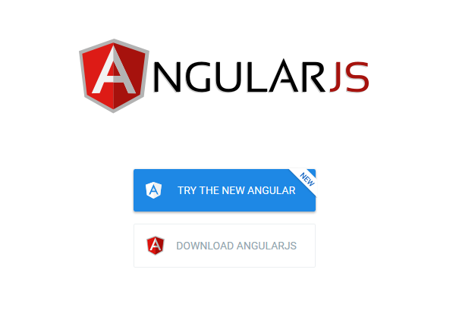
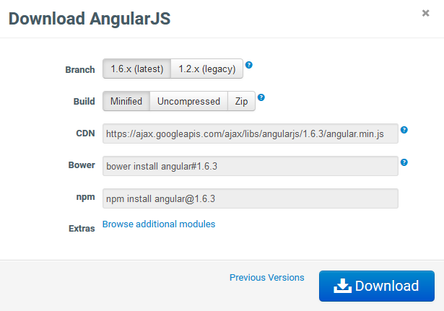
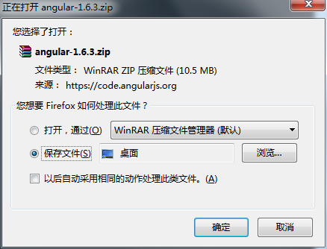
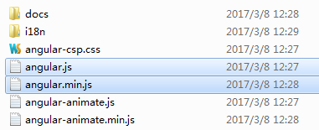
快速体验AngularJS
AngularJS环境配置

Slide 6
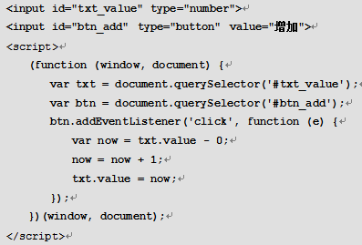
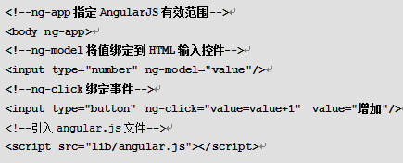

快速体验AngularJS
第一个AngularJS程序—计数器
HTML和JavaScript
AngularJS

Slide 7

AngularJS基本概念
模块与ng-app
AngularJS中模块（module）的作用是存储一组AngularJS功能组件（如类、函数、变量等），并可以与其他模块产生互相依赖的关系。
模块的声明方式
var app=angular.module('demo.main',[]);
他模块的名字，[ ]表示模块没有依赖
定义模块的名字

Slide 8

AngularJS基本概念
定义模块后，可以在HTML标签上用ng-app指令做绑定操作，例如为某个<div>标签启动该模块。
<div ng-app='demo.main'></div>
这个操作有两个作用，如下所示。
让AngularJS框架在指定的标签上启动，并载入这个模块。
载入该模块后，在标签内部就可以使用该模块上所挂载的各种AngularJS功能组件，比如控制器。

Slide 9

AngularJS基本概念
控制器与ng-controller
AngularJS控制器是常规的JavaScript对象。控制器的最大作用就是把作用域和模板上的HTML标签绑定到一起，然后在这个标签中的AngularJS表达式就可以依附于该作用域执行，控制器通常属于一个模块，一个模块可以有多个控制器。
var app=angular.module('demo.main',[]);
app.controller('MainController',function($scope){
//TODO:为$scope准备各种数据
});
创建控制器

Slide 10
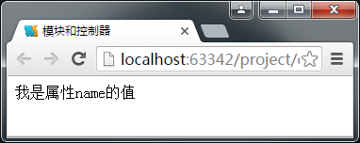
AngularJS基本概念
控制器添加完毕后，可以在HTML标签上使用ng-controller指令做绑定操作，例如为<div>标签绑定控制器。
<div ng-controller='MainController'></div>
接下来通过一个案例来演示AngularJS中模块和控制器的具体用法。
案例
代码详见教材demo2-3

Slide 11

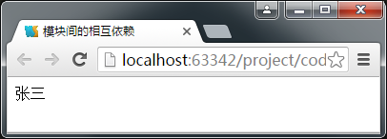
AngularJS基本概念
模块间的相互依赖
AngularJS的各种功能组件都是在模块中的，模块之间互相的依赖可以实现功能组件和数据的共享，在创建模块的语法中提供了模块依赖的方式
name属性的值“张三”显示在页面上，说明demo模块通过依赖ctrls模块的方式，可以调用ctrls中的功能组件和数据。
案例
代码详见教材demo2-3

Slide 12
AngularJS基本概念
AngularJS作用域
AngularJS 的作用域就是一个“数据仓库”，由基本的JavaScript对象组成，作用域中有可用的属性和函数。这些属性和函数可以在视图和控制器中使用，作用域的层次结构与相关联的DOM结构相对应。
在作用域中定义属性和函数
根作用域（$rootScope）
作用域间的嵌套

Slide 13
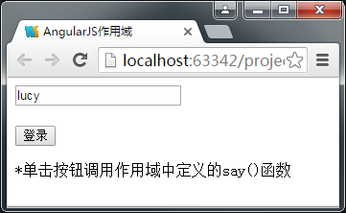
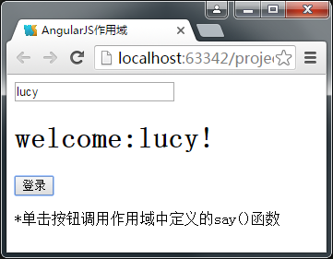
AngularJS基本概念
在作用域中定义属性和函数
//定义属性name
$scope.name = "lucy";
// 定义函数say（）
$scope.say = function() {
$scope.welcome= 'welcome:' + $scope.name + '!';
};
代码详见教材demo2-5
单击【登陆】可以看到，页面显示了“welcome:lucy!”，这说明作用域中定义的say()函数被调用了。

Slide 14
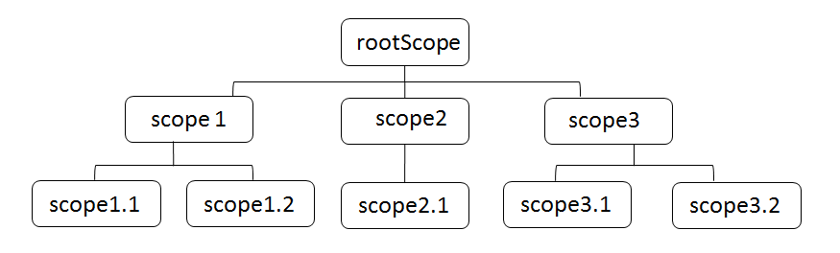

AngularJS基本概念
根作用域（$rootScope）
作用域与DOM一样，可以使用树的形式展现。所有作用域都是rootScope的子元素

Slide 15
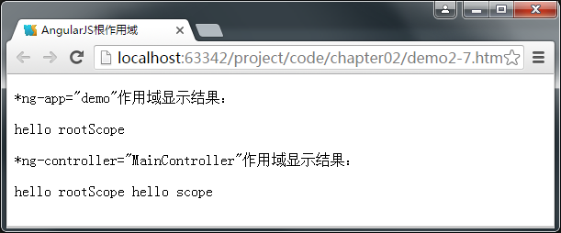
AngularJS基本概念
可以通过控制器的回调函数来获取根作用域，示例代码如下所示。
var app=angular.module('demo.main',[]);
app.controller('MainController',function($rootScope){
//TODO:为$rootScope准备各种数据
});
案例
代码详见教材demo2-6

Slide 16
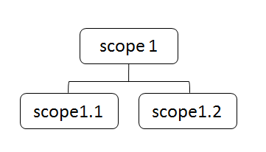

AngularJS基本概念
作用域间的嵌套
AngularJS巧妙的使用了JavaScript原型链，实现了作用域的嵌套关系
scope1为scope1.1和scope1.2的上级作用域，这时scope1中无法获取scope1.1和scope1.2中的内容，但是scope1.1和scope1.2可以获取上级scope1的中的内容。

Slide 17

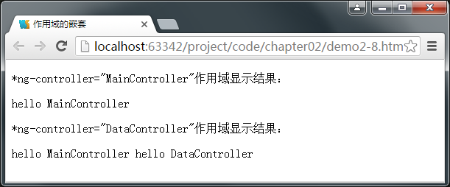
AngularJS基本概念
为了读者更好的理解作用域的嵌套，接下来通过一个案例来求证这个问题。
案例
代码详见教材demo2-7
结果可以看出，在MainController的作用域内，只显示了“hello MainController”，说明DataController作用域内数据MainController无效，在DataController作用域内，mData和dData都正常显示，原因是该作用域是在解析指令时创建的，这样MainController可以看做是DataController的上一级。

Slide 18
AngularJS基本概念
AngularJS表达式
AngularJS表达式与JavaScript的代码片段非常类似，可以包含数字、字符串、运算符、函数调用等，但AngularJS中不会使用eval()函数去执行表达式，而是将表达式写在插值语法中或者在指令中输入
//插值语法
{{AngularJS Expression}}

Slide 19
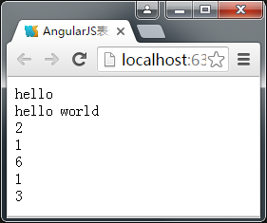
AngularJS基本概念
AngularJS表达式
AngularJS表达式可以直接添加到HTML模板中，表达式执行运算操作，并且在运算后得到一个值，通过这种方式AngularJS可以动态的把结果添加到网页视图。同时表达式是被绑定到$scope作用域的，当作用域内的数据发生改变时，表达式的值也会发生改变，并显示到网页视图，表达式主要作用就是实现数据的绑定。
案例
代码详见教材demo2-8

Slide 20
AngularJS基本概念
AngularJS表达式的特点
允许未定义值
没有流程控制结构
属性表达式
通过过滤器链来传递表达式的结果
$符号的作用

Slide 21


AngularJS基本概念
AngularJS的指令
在AngularJS官方文档中称指令为HTML语言的DSL扩展，DSL是指特定领域语言。
在AngularJS中指令用于输出或绑定表达式，示例代码
ng-Model=" AngularJS Expression ";
ng-bind=" AngularJS Expression ";
在AnagularJS中内置了大量带有“ng-”前缀的指令，用于处理DOM操作功能，并且提供了自定义指令的功能，指令的实质是绑定在DOM元素上的函数，在该函数内部可以操作DOM、调用方法、定义行为、绑定控制器和对象等。

Slide 22


AngularJS基本概念
单向绑定即任何对数据模型或者相关内容的改变都不会自动反映到视图中去。
双向
绑定
单向
绑定
在AngularJS中的双向绑定，当视图数据发生改变时，数据模型会被同步更新，反之，当数据模型发生改变时，视图也会被自动更新。

Slide 23
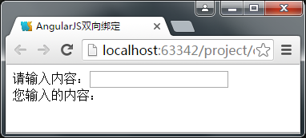
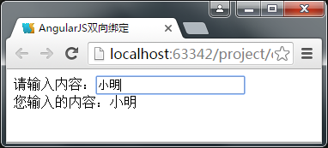
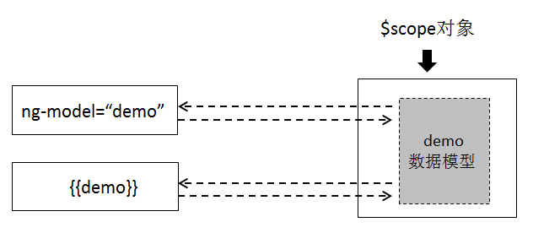
AngularJS基本概念
为了让读者更好的理解AngularJS的双向绑定，接下来通过一个简单的双向绑定案例来演示具体效果。
案例
代码详见教材demo2-8
数据模型存放在$scope作用域对象中，无论是使用ng-model指令，还是使用插值语法“{{}}”，目的都是将数据模型中的数据与HTML绑定在一起。

Slide 24

课后作业
作业
请简述AngularJS中模块（module）的作用。
请简述什么是AngularJS的双向绑定。

